Slide 1
Potenciometria
Cibele Maria Stivanin de Almeida
2014

Slide 3
Definição
Mede a força eletromotriz de uma célula galvânica.
A passagem da corrente provoca esta diferença de potencial

Slide 4
Conceitos iniciais
Potenciometria direta: medida direta da atividade de um íon;
Potenciometria indireta ou titulação potenciométrica: determina a concentração de determinado volume do titulado, através do volume gasto da solução padronizada (titulante) necessária para atingir uma medida de potencial que representa o ponto de equivalência da reação.
Instrumentação: Voltímetro ou Potenciômetro

Slide 5
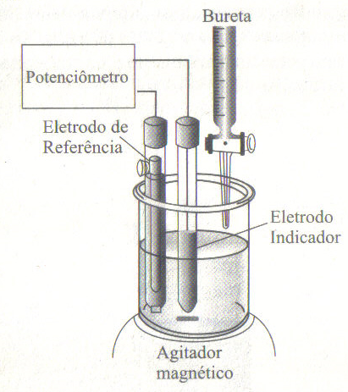
Titulação Potenciométrica
A técnica segue a variação da concentração da espécie iônica com o auxílio do eletrodo indicador adequado;
A escolha do eletrodo indicador está associada à natureza da reação envolvida na titulação;
O eletrodo indicador e o de referência são imersos na solução, formando uma célula galvânica, estando estes diretamente conectados ao potenciômetro.
A cada adição de determinado volume de titulante, lê-se o potencial, após atingido o equilíbrio. Posteriormente, constrói-se a curva de titulação potencial versus volume. O ponto de equivalência é acusado por brusca variação do potencial do eletrodo indicador.
Figura 2: Esquema geral de titulação potenciométrica
Fonte: Schneider, p. 74, Cap. Titulação potenciométrica

Slide 6
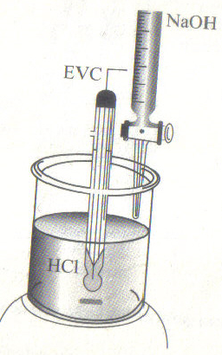
Titulações potenciométricas de neutralização
Utiliza-se com eletrodo indicador o eletrodo de vidro que já pode estar combinado com o eletrodo de referência.
Figura 3: Titulação de neutralização convencional: padronização do HCl com NaOH, utilizando EVC.
Fonte: Schneider, p.76, Titulação potenciométrica.

Slide 7
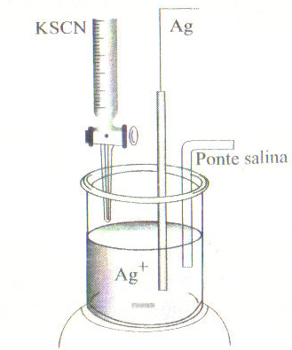
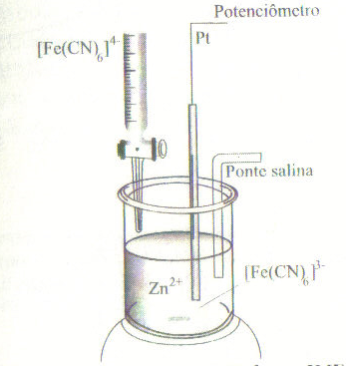
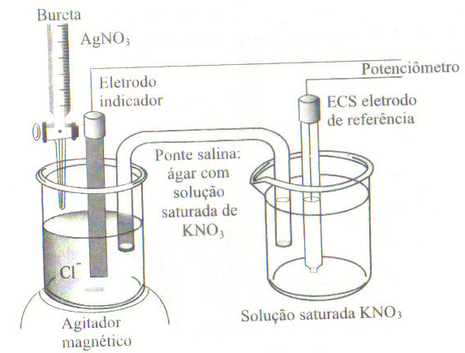
Titulações potenciométricas de precipitação
Ponte salina com KNO₃ como eletrólito e não o KCl. Quando o titulado é Cl⁻ e se utiliza como referência o ECS, deve-se tomar cuidado de a ponte salina ser saturada por outro eletrólito, para evitar a contaminação. A solução de KCl saturada é a solução interna do ECS.
Figura 5: Titulações de precipitação utilizando outros eletrodos.
Fonte: Schneider, p.79. Cap, Titulações potenciométricas.
Figura 4: Montagem de uma titulação potenciométrica de precipitação, utilizando ponte salina.
Fonte: Schneider, p.78. Cap, Titulações potenciométricas.

Slide 8
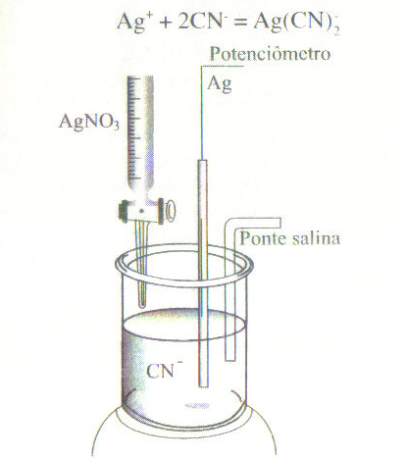
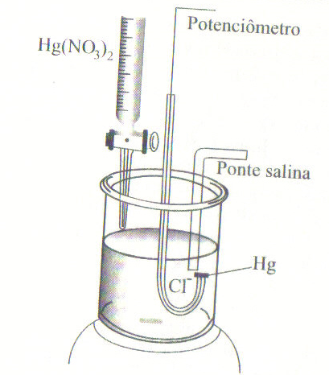
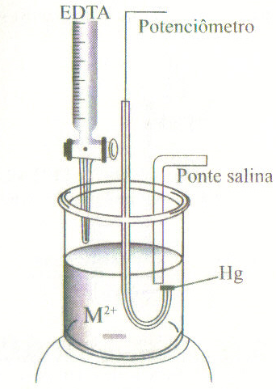
Titulações potencimétricas de complexação
Utilizam-se eletrodos metálicos de diferentes classes. Geralmente, neste tipo de titulação são empregados: ESI sensível ao metal complexado, sendo também utilizados eletrodos de Hg e Ag. Nas titulações com o EDTA, o EVC não é adequado, pois este não tem boa resposta em elevado pH.
1)
2)
3)
Figura 6: Titulação de cianeto com Ag⁺, utilizando o indicador de Ag; 2) Titulação de cloreto com Hg²⁺ utilizando o eletrodo indicador de Hg e 3) Titulação complexiométrica de M²⁺ com solução de EDTA, utilizando o eletrodo indicador de Hg.
Fonte: Schneider, Cap, Titulações potenciométricas.

Slide 9
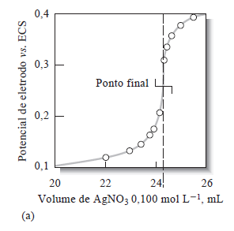
Detecção do ponto final
Diversos métodos podem ser utilizados para determinar o ponto final de uma titulação potenciométrica;
O mais simples envolve um gráfico direto do potencial em função do volume do reagente;
Estimamos visualmente o ponto de inflexão na porção mais vertical da curva e o tomamos como o ponto final.

Slide 10
Potenciometria direta
Mede a atividade iônica, através da medida da força eletromotriz (fem) de uma célula galvânica, formada pelo eletrodo indicador sensível a esta espécie e por um eletrodo de referência;
Antigamente a única aplicação desta técnica era a medida de pH. Tem-se ampliado o número de elétrodos íons-seletivos e, desta forma, a medida da fem de outras espécies iônicas;
Para a determinação de pH, utiliza-se, preferencialmente, o eletrodo de vidro com a membrana sensível a íons H^{+ ;}
Faz-se a calibração do eletrodo com as soluções tampões, geralmente, pH 7 e 4 e, posteriormente, lê-se o pH da amostra.

Slide 11
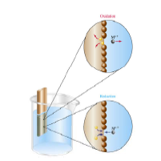
Eletrodos
um eletrodo pode ser descrito como a forma oxidada e reduzida de um espécie química, estando estas em contato direto, conforme a figura 8:
Figura 8: Eletrodo de um metal imerso em contato direto com solução do mesmo metal.
Fonte: Schneider, p. 18, Cap. 5, Eletrodos e semi-reações

Slide 12
Eletrodos de referência
São extremamente importantes na maior parte das determinação eletroanalíticas;
Um potencial sempre é expresso em relação a outro potencial; portanto, potenciais geralmente são expressos em termos de diferenças de potencial;
Qualquer eletrodo apresentará uma diferença de potencial entre sua superfície e a região interfacial de uma solução em que esteja imerso.

Slide 13
Eletrodos de referência
Um eletrodo de referência ideal dever ser completamente não polarizável (Isto significa que não pode fluir corrente ao longo da interface entre o eletrodo e a solução em que ele estiver imerso, independentemente da corrente que flui através da célula).
Os dois eletrodos de referência mais utilizados em análises eletroquímicas são o eletrodo de prata/cloreto de prata ou eletrodo de calomelano saturado (ECS);
É comum encontrar potenciais expressos em termos de diferenças de potencial mV versus Ag/AgCl ou versus ECS;

Slide 14
Exemplo
O potencial de uma meia célula em relação a um eletrodo de referência ECS é de -0,577 V. Calcule o potencial em relação a um EPH. (O potencial da célula que utiliza o EPH é de 0,242 V).
Resolução:
E EPH = E ECS+ 0,242V
= -0,577 + 0,242
= -0,335 V

Slide 15
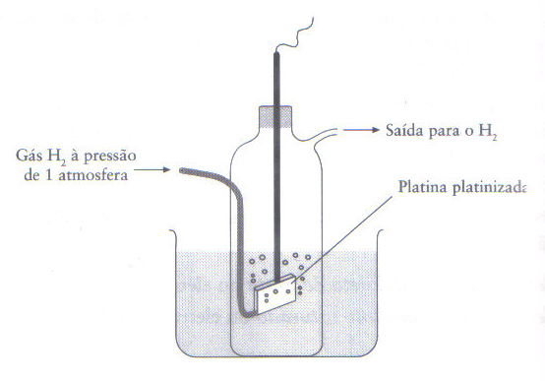
Eletrodo padrão de hidrogênio
Consiste em um eletrodo de lâmina de platina platinizada imerso em uma solução aquosa contendo H₂ e H⁺ em equilíbrio. O gás hidrogênio é constantemente borbulhado através da solução a uma pressão parcial predeterminada. A superfície de platina é formada por meio de uma lâmina de platina especialmente preparada, finamente dividida e, portanto, com um área superficial elevada, permitindo que a reação eletroquímica abaixo ocorra de modo reversível e sem impedimentos.
2H⁺_{(aq)} + 2e⁻ ↔ H_{2(g)}
Figura 9: Eletrodo-padrão de hidrogênio.
Fonte: Higson, p. 290, Cap. 10 - Técnicas eletroanalíticas

Slide 16
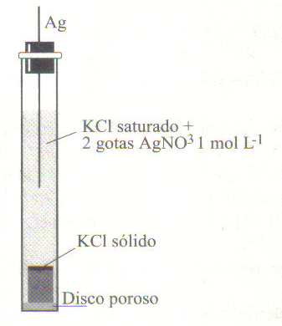
Eletrodo de prata/cloreto de prata
É um dos mais utilizados na química eletroanalítica moderna em razão de sua simplicidade e facilidade de uso;
É preparado anodizando-se uma superfície metálica de prata em uma solução saturada de KCl; isto é, polarizando-se anodicamente o eletrodo da solução de KCl, o que causa a oxidação da prata de uma camada de cloreto de para
Ag⁺ _{(aq)} + Cl⁻_{(aq)} → AgCl _{(s)}
O potencial de referência que ele fornece depende da concentração de cloreto na solução do analito. Em solução saturada de KCl, esse eletrodo dá um potencial de +0,199 V versus EPH.
Figura 10: Esquema do eletrodo de Ag/AgCl
Fonte: Schneider, N.S, H, p. 48., Cap. 9 Eletrodos de referência

Slide 17
Eletrodo de calomelano
Consiste em um tubo preenchido com uma solução saturada de cloreto de mercúrio (I) (calomelano) na forma de pasta feita de Hg e Hg₂Cl₂.
O potencial de referência depende da concentração do cloreto presente na solução de KCl e do equilíbrio
HgCl_{(s)} + 2e⁻ ↔2Hg_{(l)} + 2 Cl⁻_{(g)}
Para manter a confiabilidade do eletrodo, a solução de KCl e a pasta de calomelano/Hg₂Cl₂/Hg/KCl devem ser trocadas periodicamente;
O eletrodo normalmente é satura com KCl para manter um potencial de referência quantificável e confiável.

Slide 18
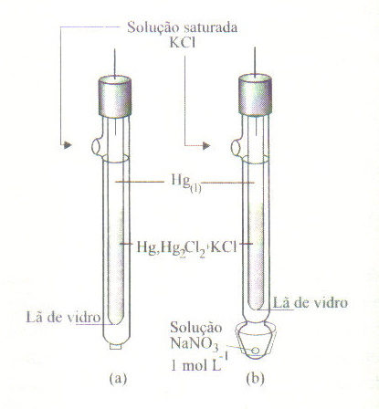
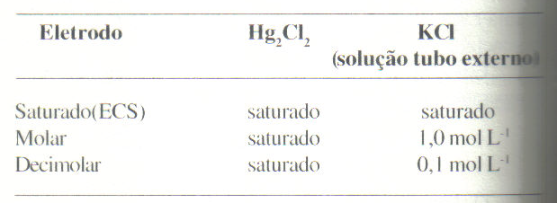
Eletrodo de calomelano
Tabela 1: Tipos de eletrodos de calomelano, de acordo com a [KCl].
Cada solução é satura com cloreto mercuroso, e as células diferem na concentração de KCl, que é preenchida na parte externa do tubo. O eletrodo de calomelano decimololar, o eletrodo de calomelano molar e o eletrodo de calomelano saturado apresentam, respectivamente, os potenciais de 0,335 V, 0,268 V e 0,244V em relação ao eletrodo padrão de hidrogênio.
Figura 11: Esquema do eletrodo de calomelano saturado: a) eletrodo de simples junção; b) eletrodo de dupla junção.
Fonte: Schneider, N.S, H, p. 50., Cap. 9 - Eletrodos de referência

Slide 19
Eletrodos Indicadores - Metálicos
Classificação:
Primeira Classe: metal imerso na solução do metal;
Ex: Zn_{(s)}/Zn²⁺_{(aq)}
Segunda Classe: metal + sal insolúvel + solução do ânion do sal insolúvel
Ex: Hg_{(l)}/Hg₂Cl₂/Cl⁻_{(aq)};
Inertes: Constituídos de metais inertes (Pt, Au) ou passiváveis, em contato com uma solução que contém o sistema redox. Responde à relação das concentrações do sistema redox.
Ex: Ce⁴⁺ + Fe²⁺ → Ce³⁺ + Fe³⁺, sendo que um fio de Pt, inserido como eletrodo indicador, na solução titulada (Fe²⁺), recebe e⁻ do Fe²⁺ e transfere ao Ce⁴⁺.

Slide 20
Eletrodos Indicadores - Membrana
Possui uma camada fina (material mecanicamente consistente) que separa duas fases líquidas;
As membranas podem ser:
Permeáveis ou porosas (lã de vidro, asbesto...)
Semi-permeáveis (vidro de composição química especial);
Compreendem 4 categorias:
Membrana de vidro;
Membrana líquida;
Sólida;
Sensíveis a gases.

Slide 21
Eletrodos de membrana de vidro
Consiste em uma membrana semi-permeável, sensível a cátions, sobretudo a íons H⁺
São chamados de eletrodos íons-seletivos a H⁺ (Eletrodos de pH), Na⁺, Ag⁺, NH⁴⁺ de acordo com a composição do vidro;
Baseia-se na mensuração de um potencial ao longo de uma membrana de vidro que varia em termos logarítmicos com [H⁺] na interface da solução e, o resultado normalmente exibido é o valor de pH;

Slide 22
